Slide 1
UD4. Aprendizaje supervisado: Clasificación

Slide 2
Índice
1
Entrenar un clasificador binario
2
Medidas de rendimimiento
Medir la precisión con validación cruzada
Matrices de confusión
3
Clasificación multiclase
4
Análisis de errores
5
Clasificación multietiqueta
6
Clasificación multisalida

Slide 3
0. Conjunto datos MNIST

Slide 4
MINST
MNIST es un conjunto de imágenes de dígitos escritos a mano, ampliamente utilizado para tareas de clasificación.
70.000 imágenes.
Cada imagen está etiquetada con el dígito que representa.
Cada imagen tiene 784 características. 28x28 pixeles. Cada característica representa la intensidad desde 0 (blanco) hasta 255 (negro).
Sklearn.datasets -> fetch_openml()

Slide 5
1. Entrenar un clasificador binario

Slide 6
SGD (Stochastic Gradient Descent). Descenso de gradiente estocástico
Scikit-Learn: SGDClassifier
Capaz de manejar conjunto de datos muy grandes con eficiencia.
Trata con instancias de entrenamiento de manera independiente. De una en una.
Adecuado para aprendizaje online.

Slide 7
2. Medidas de rendimimiento
Medir la precisión con validación cruzada
Matrices de confusión

Slide 8
2.1. Medir la precisión con validación cruzada

Slide 9
Accuracy. Validación cruzada
Scikit-Learn:
cross_val_score()
scoring="accuracy“: métrica de precisión para evaluar el rendimiento
GridSearchCV
Técnica para evaluar el rendimiento de un modelo de manera más robusta y confiable.
Proporciona una estimación más realista de cómo se espera que el modelo generalice a nuevos datos.

Slide 10
2.2. Matrices de confusión

Slide 11
Matrices de confusión
Contar el número de veces que instancias de clase A se clasifican como clase B, para todos los pares A/B.
Es una herramienta útil para evaluar el rendimiento de un clasificador
Proporciona una visión detallada de cómo el clasificador está haciendo predicciones en términos de verdaderos positivos (TP), falsos positivos (FP), verdaderos negativos (TN) y falsos negativos (FN).
Ejemplo: Clasificador binario que intenta predecir si un correo electrónico es spam (clase positiva) o no es spam (clase negativa).
Verdaderos positivos (TP): emails que fueron correctamente identificados como spam. El modelo los clasificó correctamente como positivos.
Verdaderos negativos (TN): emails que fueron correctamente identificados como no spam. El modelo los clasificó correctamente como negativos.
Falsos positivos (FP): emails que fueron incorrectamente clasificados como spam. El modelo los consideró como positivos, pero en realidad son correos legítimos.
Falsos negativos (FN): emails que fueron incorrectamente clasificados como no spam. El modelo los consideró como negativos, pero en realidad son correos no deseados.
Valores predicción | Verdaderos positivos (TP) | Falsos negativos (FN)
 | Falsos positivos (FP) | Verdaderos negativos (TN)
 | Valores reales

Slide 12
Matrices de confusión
Al analizar la Matriz de Confusión, podrás evaluar el rendimiento de tu modelo en términos de:
Precisión
Sensibilidad
Especificidad
Valor F1.
Información que aportan estas métricas:
Cómo de bien está funcionando tu modelo
Qué ajustes puedes realizar para mejorarlo.
Identificar áreas de mejora en nuestro modelo de clasificación.
Si el modelo tiene una alta tasa de falsos negativos, podríamos ajustar el umbral de clasificación para que sea más sensible y capte un mayor número de correos no deseados.
Si el modelo muestra una alta tasa de falsos positivos, es decir, clasifica incorrectamente correos legítimos como spam, podemos analizar qué características podrían estar confundiendo al modelo y ajustar nuestros algoritmos de clasificación.

Slide 13
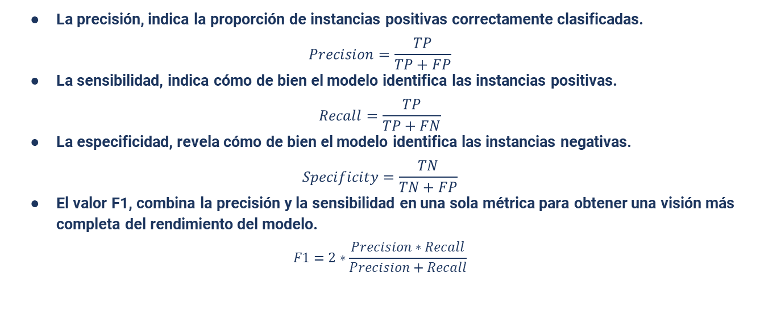
Matrices de confusión: métricas
La precisión, indica la proporción de instancias positivas correctamente clasificadas.
$$Precision=\frac{TP}{TP+FP}$$
La sensibilidad, indica cómo de bien el modelo identifica las instancias positivas.
$$Recall=\frac{TP}{TP+FN}$$
La especificidad, revela cómo de bien el modelo identifica las instancias negativas.
$$Specificity=\frac{TN}{TN+FP}$$
El valor F1, combina la precisión y la sensibilidad en una sola métrica para obtener una visión más completa del rendimiento del modelo.
$$F1=2∗\frac{Precision∗Recall}{Precision+Recall}$$

Slide 14
Métricas
Scikit-Learn: proporciona varias funciones para calcular las métricas de un clasificador.
Sklearn.metrics:
precision_score()
recall_score()
f1_score()

Slide 15
Métricas
F1: prefiere los clasificadores que tienen una precisión y una sensibilidad similares.
Según problemática a veces nos puede interesar más precisión o sensibilidad.
Precisión: entrenamos un clasificador para detectar videos que sean seguros para niños. Es preferible un clasificador que rechace muchos vídeos buenos (baja sensibilidad) pero que mantenga sólo los que son seguros (alta precisión). Con una sensibilidad más alta nos pueden aparecer unos pocos vídeos muy malos.
Sensibilidad: entrenamos un clasificador para detectar ladrones de tiendas en imágenes de vigilancia. Es preferible una alta sensibilidad, es decir, los guardias recibirán alguna falsa alerta pero se atrapará a casi todos los ladrones.
Compensación precisión/sensibilidad (precision/recall trade-off): aumentar la sensibilidad disminuye la precisión y viceversa.

Slide 16
Métricas
Umbral de decisión:
Punto de corte que se utiliza para determinar en qué clase asignar una instancia predicha por un modelo.
En un problema de clasificación binaria, un modelo asigna probabilidades o puntajes a cada instancia, indicando la probabilidad o la confianza de que pertenezca a la clase positiva.
El umbral de decisión se utiliza para convertir esos puntajes en una decisión de clase.
Si el puntaje supera el umbral, se clasifica como positivo;
De lo contrario, se clasifica como negativo.
Umbral de 0.5 (Valor Predeterminado)
Ajustar el umbral: permite modificar el equilibrio entre precisión y sensibilidad del modelo. Si se reduce el umbral, se pueden obtener más positivos (aumentando la sensibilidad), pero a costa de la precisión, ya que más instancias se clasificarían como positivas. Si se aumenta el umbral, se podrían obtener predicciones más precisas, pero con una menor sensibilidad.

Slide 17
Curva ROC
Receiver operating characteristic (ROC) curve: Esta métrica crea un gráfico donde compara sensibilidad (también conocida como true positive rate, TPR) frente a 1 – especifidad (lo que se denomina false positive rate, FPR, ratio de positivos falsos).
Podemos evaluar el equilibrio entre la sensibilidad y la especificidad de un modelo y seleccionar el umbral óptimo para nuestras necesidades.
Para trazar la curva ROC utilizar la función roc_curve de Scikit-Learn para calcular TPR y FPR y luego visualizarlo mediante Matplotlib.

Slide 18
3. Clasificación multiclase

Slide 19
Clasificación multiclase o multinomiales
Pueden distinguir entre más de dos clases.
Scikit-Learn: LogisticRegression, RandomForestClasiffier y GaussianNB.
Estrategias para llevar a cabo una clasificación multiclase con múltiples clasificadores binarios.
Estrategia OvR (one-versus-the-rest, one-versus-all):
Entrenar n clasificadores binarios siendo n el número de clases. Un clasificador por cada clase.
Cuando quieres clasificar una de las clases. Tomas la puntuación de decisión de cada clasificador para esa imagen y seleccionas y seleccionas la más alta.
Estrategia OvO (one-versus-one):
Entrenar un clasificador binario para cada par de clases.
Siendo n el número de clases total entrenamos n x (n-1) / 2 clasificadores.
Ventaja: menos entrenamientos, algunos clasificadores (máquina de vectores) escalan mal con muchos datos. Más rápido entrenar muchos clasificadores en conj. Datos pequeños que pocos instaladores en conj. Datos grandes.
Scikit-Learn:
Detecta cuando utilizas un algoritmo de clasificación binaria para múltiple y ejecuta OvR o OvO dependiendo del algoritmo.
OneVsOneClassifier / OneVsRestClassifier. Crear instancia y pasar clasificador a su constructor.

Slide 20
4. Análisis de errores

Slide 21
Análisis de errores
ConfusionMatrixDisplay.from_predictions(): podemos crear un diagrama de la matriz de confusión. Permite analizar los errores con facilidad.
En la diagonal principal vemos las clases que se han clasificado de manera correcta.
Resto: clases clasificadas de manera incorrecta.
Matriz de errores nomalizados por fila:
Visualizar sólo los errores en formato %.
normalize=“true” – values_format=“.0%”:
Matriz de errores normalizados por columa:
normalize=“pred” – values_format=“.0%”:

Slide 22
5. Clasificación multietiqueta

Slide 23
Clasificación multietiqueta
Sistema de clasificación que tiene como salida múltiples etiquetas binarias.
Ejemplo: clasificador de reconocimiento facial. Entreno para que reconozca 2 caras: Alice, Bob y Charlie. Muestro una foto de Alice y Charlie y me devuelve [True, False, True].
Evaluación del clasificador:
Medir F1 para cada etiqueta individual.
Cualquier otra métrica de clasificadores binarios (precisión, sensibilidad, especificad…) y calcular la puntuación media.
Importancia de las etiquetas:
Dar más peso a las puntuaciones del clasificador para la clase de más peso (por ejem. Si hay muchas más fotos de Alice que del resto)
Average=“weighted”

Slide 24
Clasificación multietiqueta
Clasificadores en scikit-learn que son para clasificación única:
SVM (Support Vector Machines)
K-Nearest Neighbors (KNN):
Naive Bayes: clasificadores Naive Bayes, como MultinomialNB o GaussianNB, se aplican a problemas de clasificación única.
Clasificadores admiten clasificación multietiqueta:
MultiOutputClassifier: permite extender cualquier clasificador de scikit-learn para admitir clasificación multietiqueta. Puedes usar este envoltorio para convertir un clasificador de una sola etiqueta en un clasificador que puede manejar varias etiquetas.
Classifier Chains: con la clase ChainClassifier, clasificadores como DecisionTreeClassifier y RandomForestClassifier, pueden extender su capacidad a problemas de clasificación multietiqueta.

Slide 25
6. Clasificación multisalida

Slide 26
Clasificación multisalida o multiclase
Generalización de la clasificación multietiqueta donde cada etiqueta puede ser multiclase (puede tener más de dos valores posibles).
ScikitLearn: MultiOutputClassifier
Un ejemplo común es la clasificación de imágenes donde una imagen puede contener más de una etiqueta (por ejemplo, reconocimiento de objetos múltiples en una imagen)

Slide 27




#LCAMP_EU
info@lcamp.eu
www.lcamp.eu
@LCAMP_EU
LCAMP Learner Centric Advanced Manufacturing Platform for CoVEs

